Slide 1
púšte
Samuel durčo

Slide 2
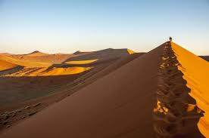
púšť je krajinná forma alebo región, na ktorom sa vyskytuje veľmi málo vodných zrážok – menej než 250 mm ročne. 14% Zeme tvoria púšte. Púšte majú povesť, že je na nich veľmi málo málo vodných zrážok – menej než 250 mm ročne. 14% Zeme tvoria púšte. Púšte majú povesť, že je na nich veľmi málo života.

Slide 3
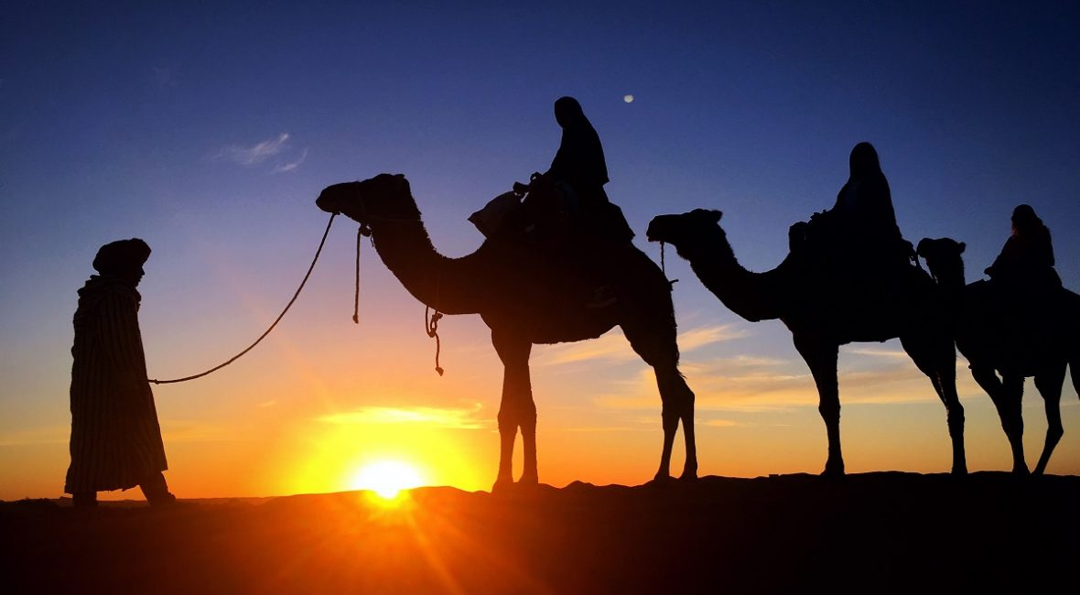
Ťava je dosť vysoký, statný prežúvavec s malou hlavou na mohutnom krku. Dosahuje výšku do dva a pol metra, dĺžku do tri a pol metra. Srsť je nerovnomerná, na krku prechádza do hrivy. Ťava je zásadne bylinožravá, nie je vyberavá. Ťavy majú pre ľudí široké využitie. Poskytujú im mäso, mlieko, krv, kožu, vlasy a ich výkaly sa používajú ako palivo.^{[8]}

Slide 4
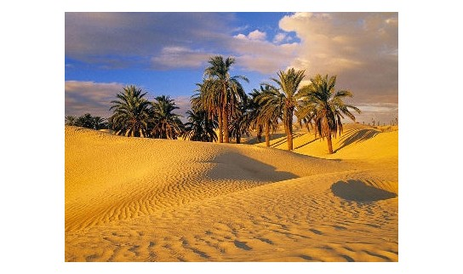
Poloha oáz bola strategicky dôležitá pre obchod a dopravu v púštnych oblastiach. Karavány si museli v oázach dopĺňať zásoby vody a potravín. Z tohto dôvodu mala politická alebo vojenská kontrola oáz kľúčový význam ovládnutie obchodu na danej ceste. Napríklad oázy Awjila, Ghadames a Kufra, nachádzajúce sa v Líbyi boli dôležitými obchodnými centrami severojužných a východo-západných ciest v saharskej púšti.

Slide 5
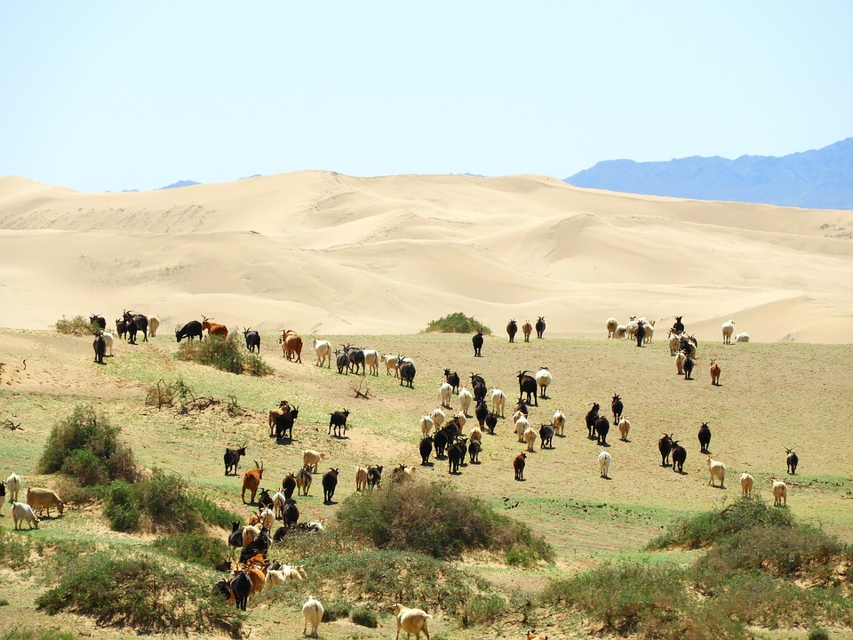
V porovnaní s vlhšími regiónmi to môže byť pravda, ale v skutočnosti sa na púšťach často vyskytuje bohatý život, ktorý zvyčajne ostáva skrytý (hlavne počas denného svetla), aby si zachoval vlhkosť. Približne jednu tretinu zemského povrchu tvoria púšte.
Obsah

Slide 6
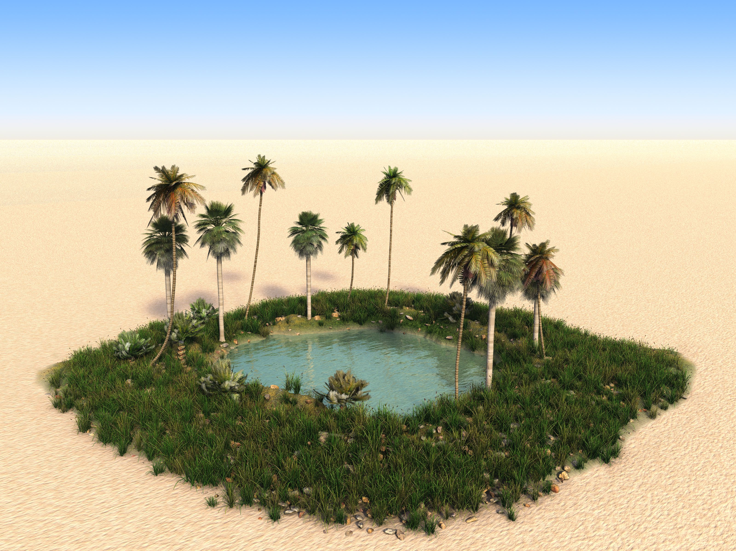
KONEC

